Slide 1
Weekly Report
Jibeom Kim

Slide 2
Weekly Report
Summary of this week’s work
Action Item

Slide 3
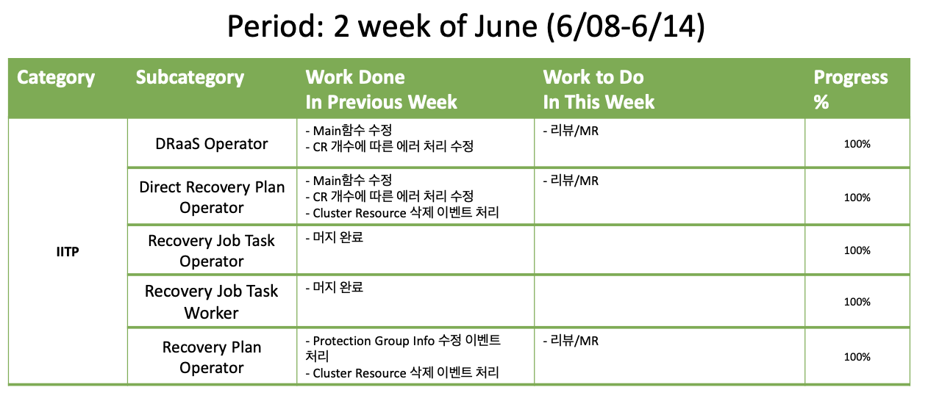
Weekly Report

Slide 4
Summary of this Week’s work
DRaaS Operator – Event Handler
Main 함수 수정
CR 개수에 따른 에러 처리 수정
Direct Recovery Plan Operator – Event Handler
Main 함수 수정
CR 개수에 따른 에러 처리 수정
Cluster Resource 삭제 이벤트 처리
Recovery Plan Operator
Protection Group Info 수정 이벤트 처리
Cluster Resource 삭제 이벤트 처리

Slide 5
Action Item
DRaaS Operator
리뷰/MR
Direct Recovery Plan Operator
리뷰/MR
Recovery Plan Operator
리뷰/MR
Gantt Chart 작성

